Slide 1
«ЕСТЬ ТАКАЯ ПРОФЕССИЯ ПОЖАРНЫЙ»
Муниципальное Дошкольное Образовательное Учреждение
Детский сад №32 «Аленький цветочек»
Ивановская область Комсомольский район с.Писцово ул. Ярославская д. 4а
Педагогический проект
Подготовила
Воспитатель 1категории
Козлова Валентина Сергеевна

Slide 2
Актуальность темы
Противопожарная безопасность - одна из обязательных составляющих среды, в которой растет ребенок. Она включает в себя требования к устройству помещения и противопожарную грамотность – поведение, снижающее риск возникновения пожаров, и навыки, необходимые для действий в экстремальных ситуациях, профилактике пожаров и знакомству с профессией пожарного посвящен данный проект.

Slide 3
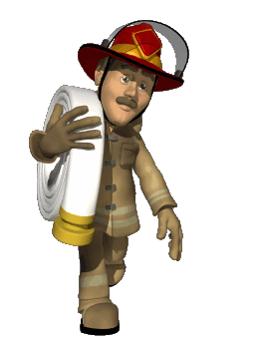
Цель проекта: Развивать у детей чувство сопричастности с миром взрослых через знакомство с профессией: пожарный.
Проблема:
Из беседы с детьми стало понятно, что они имеют поверхностные представления о профессиях пожарный поэтому решили познакомить детей с этой профессией поближе:

Slide 4
Задачи проекта
Образовательные:
Познакомить детей с историей пожарной охраны. Закреплять профессиональные трудовые действия, орудия труда людей данной профессии, технику на службе у человека. Закреплять домашний адрес, номер телефона экстренной службы(01)
Развивающие:
Развивать познавательную активность, интеллектуальную инициативу. Развивать умение определять возможные методы решения проблемы с помощью взрослого, а затем и самостоятельно. Развивать умение отображать трудовую деятельность человека в рисунках . Развивать любознательность, наблюдательность.
Воспитательные:
Воспитывать уважение к людям мужественной и героической профессии, чувство гордости за людей данной профессии.

Slide 5
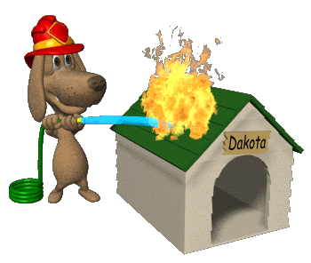
Участники проекта Воспитанники МБДОУ Д/С№32 «Аленький цветочек» старшая группа «Непоседы», воспитатели, родители.
Тип проекта:
информационно-практический,
краткосрочный 1 неделя, групповой.

Slide 6
Планируемый результат:
У детей сформируются представления и знания о труде взрослых героической профессии: «пожарного».
Дети смогут: Познакомиться с историей пожарной охраны.
Закрепить знания о профессиональных трудовых действиях, орудии труда людей данной профессии, о технике на службе у человека. Закрепить домашний адрес, номера телефонов экстренной службы. Происходит: Гармонизация отношений между взрослыми и детьми. Развитие познавательной активности детей.

Slide 7
Линия развития личности:
Познавательное развитие: Систематизироват знания развития познавательных интересов о труде взрослых
героических профессий.
Социальное развитие: Развивать навыки свободного межличностного общения, чувство взаимопомощи и коллективизма. Учить осознавать функции речи (культура общения во время проведения разных видов трудовой деятельности) Повысить уровень коммуникативной компетентности через увлечённость общим делом.
Физическое развитие: Развивать потребность в положительном эмоциональном фоне при общении со сверстниками и взрослыми
Эстетическое развитие: Углубленно приобщать к труду через чтение художественной литературы о труде людей данных профессий. Умение отображать трудовую деятельность человека в рисунках и поделках.

Slide 8
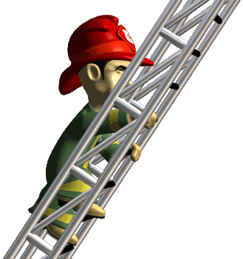
Этапы проекта: подготовительный, организационный, заключительный. Ход реализации проекта: Подбор познавательной и художественной литературы, иллюстраций, создание картотеки художественной литературы по теме проекта. Анализ уровня знаний, проведение опроса детей по теме проекта. Обсуждение проекта с детьми, составление модели трёх вопросов. Разработка занимательной деятельности с детьми. Чтение познавательной литературы по теме., заучивание загадок и стихов о профессиях, пословиц и поговорок о труде.
Модель трёх вопросов:
Что мы знаем? | Что хотим узнать? | Как будем узнавать?
Пожарные и спасатели – они смелые Они спасают людей Это интересные профессии При пожаре звонить 01 | Что надо пожарным (спасателям) для работы? Как стать пожарным? Какие животные помогают спасать? | Спросить у взрослых Сходить на экскурсию Прочитать в книге Посмотреть в компьютере Посмотреть передачу

Slide 9
Работа с родителями по взаимодействию в рамках проекта:
Сбор информации к теме недели (иллюстрации, художественные произведения).
Консультация для родителей на тему: «Профессия пожарный"
Информация для родителей на тему: «Порядок действий при возникновении пожара»
Консультация для родителей на тему: «Экстремальная ситуация: пожар!"»
Консультация для родителей на противопожарную тему: «Помните об опасности возникновения пожара в доме»
Беседа с родителями на тему: «Расскажите детям о профессии пожарного спасателя».

Slide 10
Виды детской деятельности:
Познавательно – исследовательская:
Наблюдение с целью ознакомления с пожарной сигна-лизацией в детском саду.
Н.О.Д: Тема «Российские пожарные – верные стражи огня».
Рассматривание картин из серии «Пожар».
Просмотр мультфильмов «Приключения «Алека и Лёлека. Пожар», «Пожарный грузовик», «Смешарики. Азбука безопасности».
Показ электронной викторины «Мы рождены спасать людей».
Показ слайдовой презентации «Пожарная техника ».

Slide 11
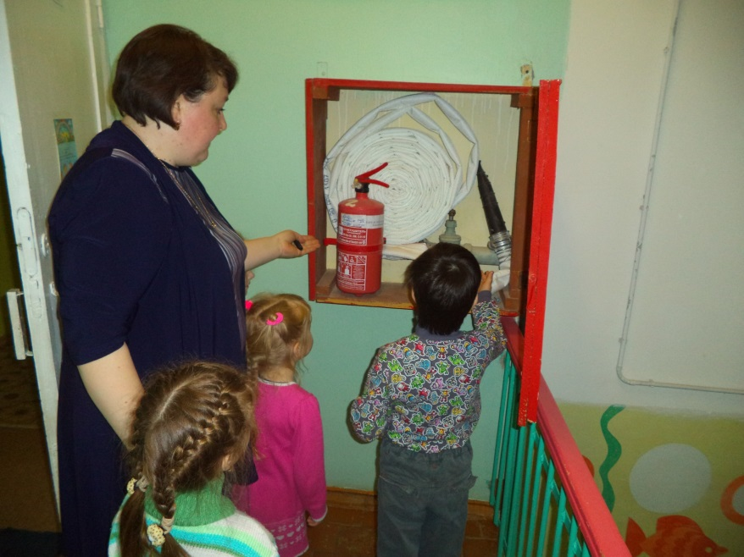
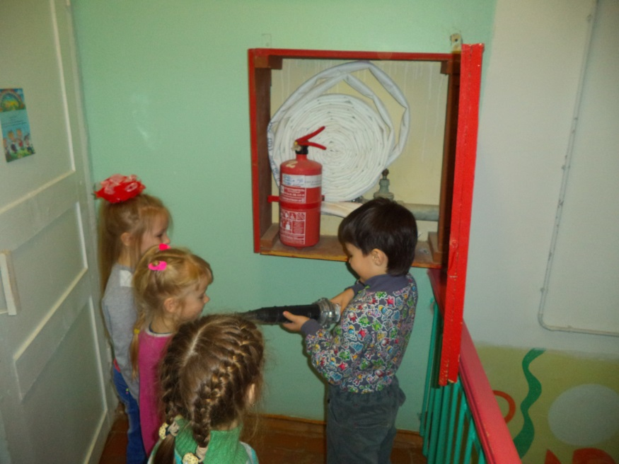
Ознакомление со средствами пожаротушения в ДОУ

Slide 12
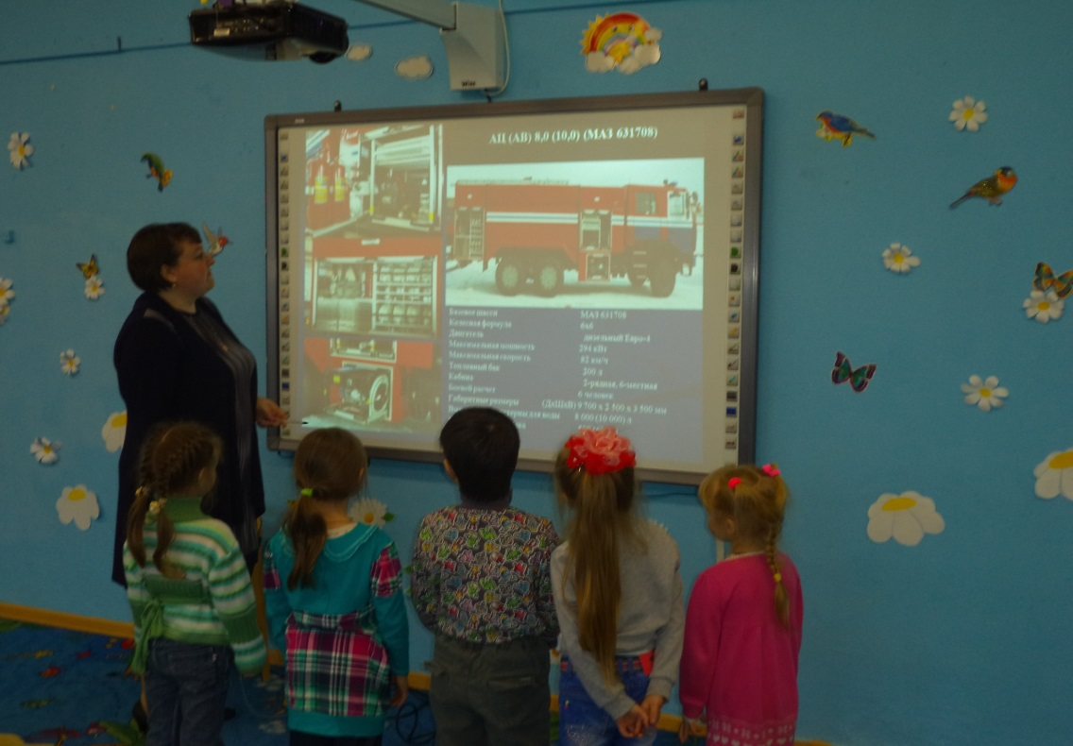
Просмотр презентации «Пожарная техника»

Slide 13
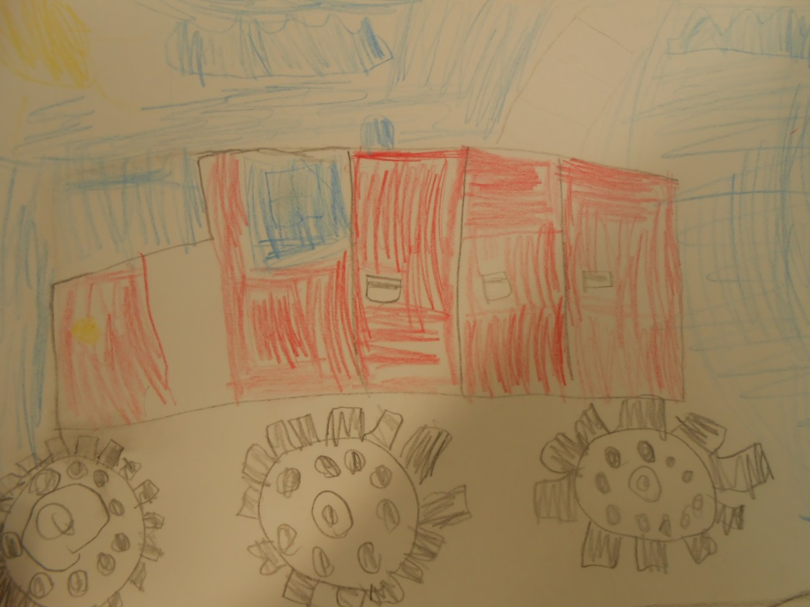
Выставка рисунков

Slide 14
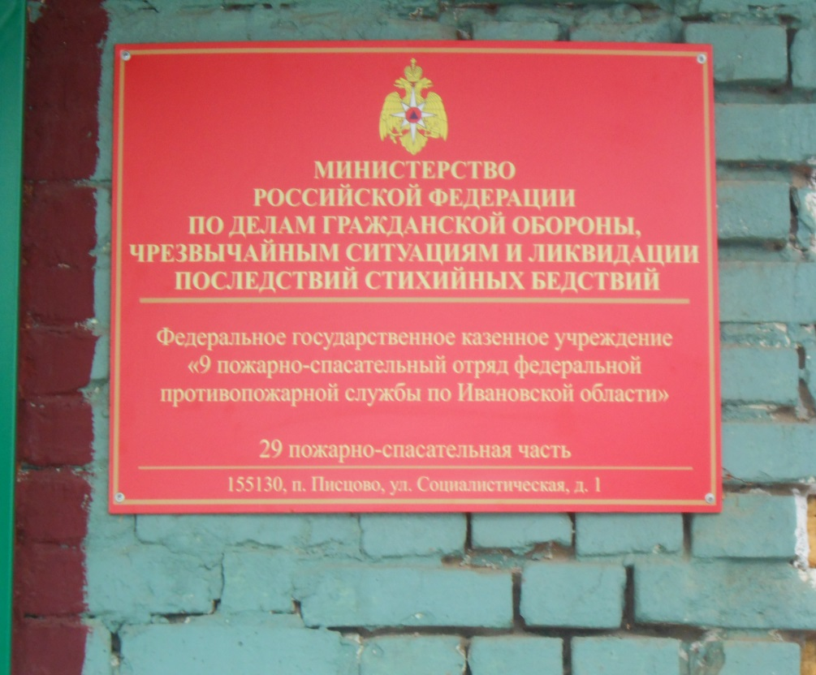
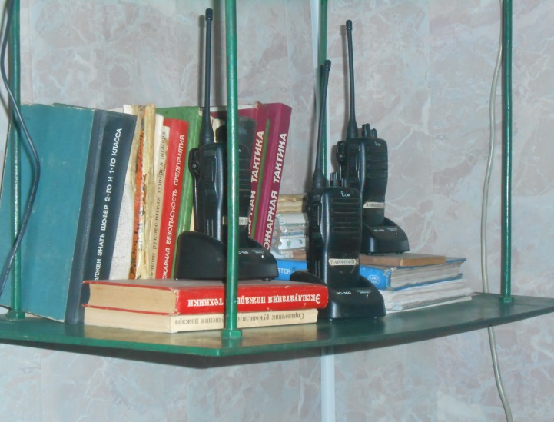
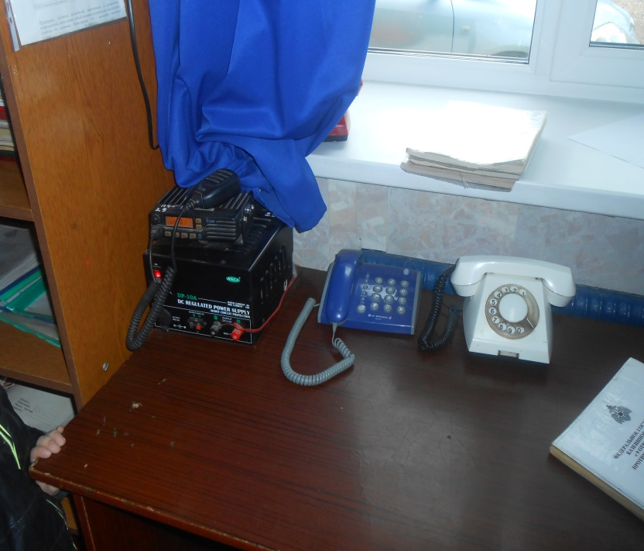
Экскурсия в 29 пожарно- спасательную часть

Slide 15
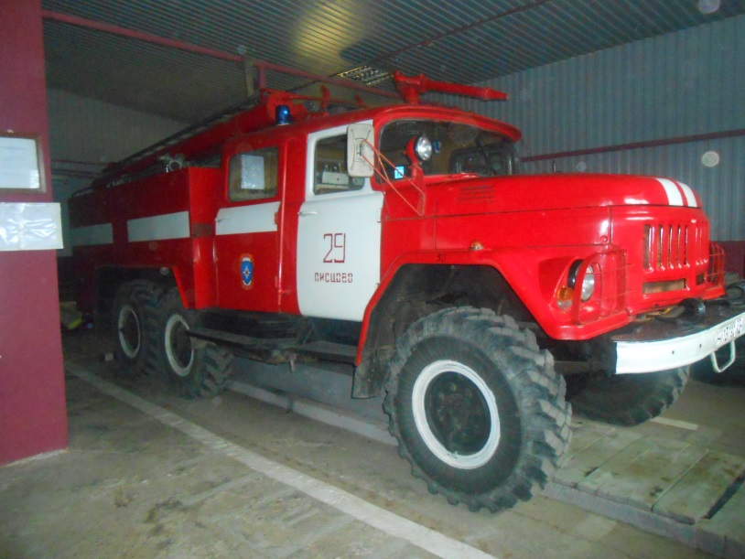
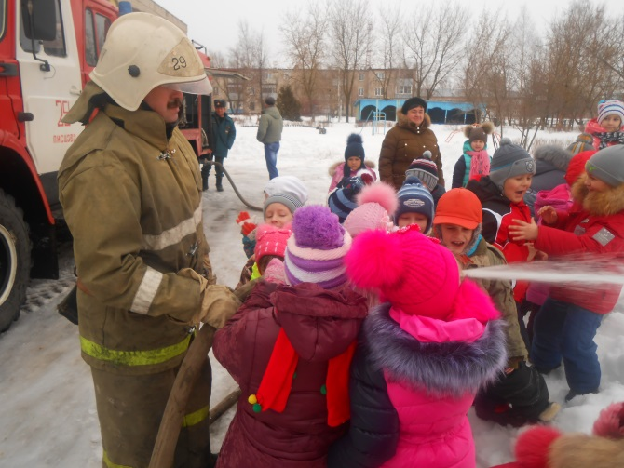
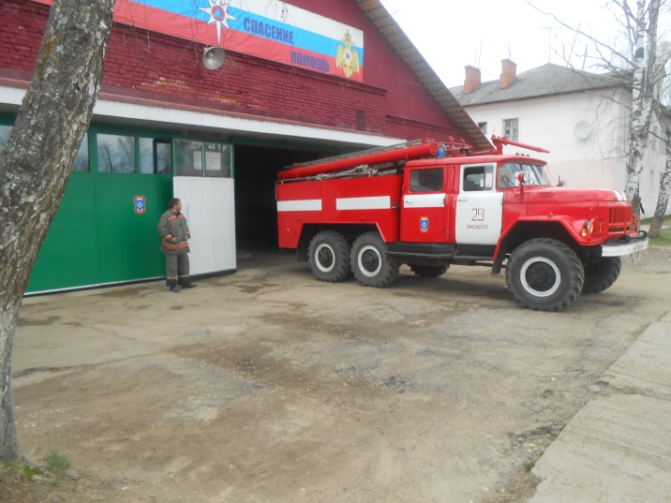
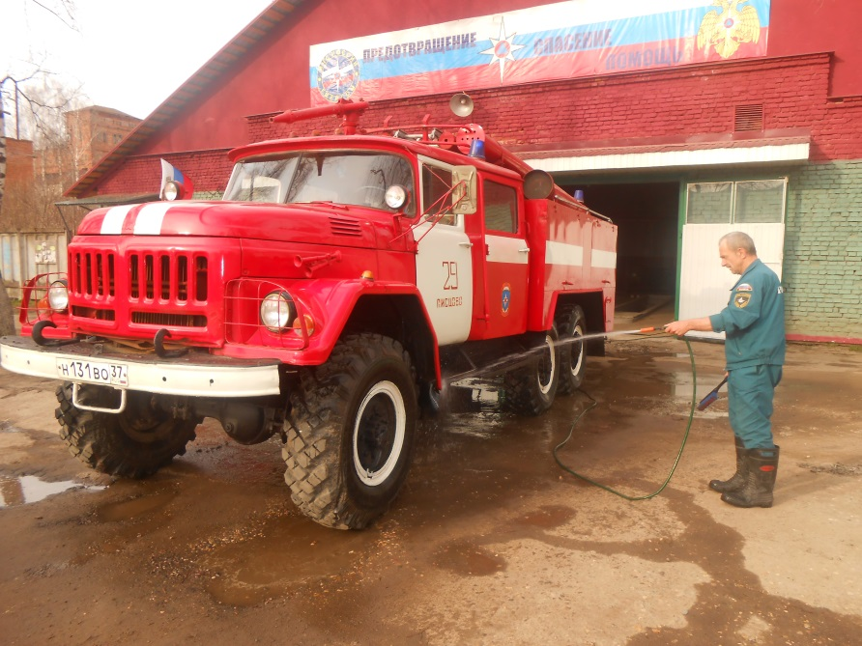

Slide 16
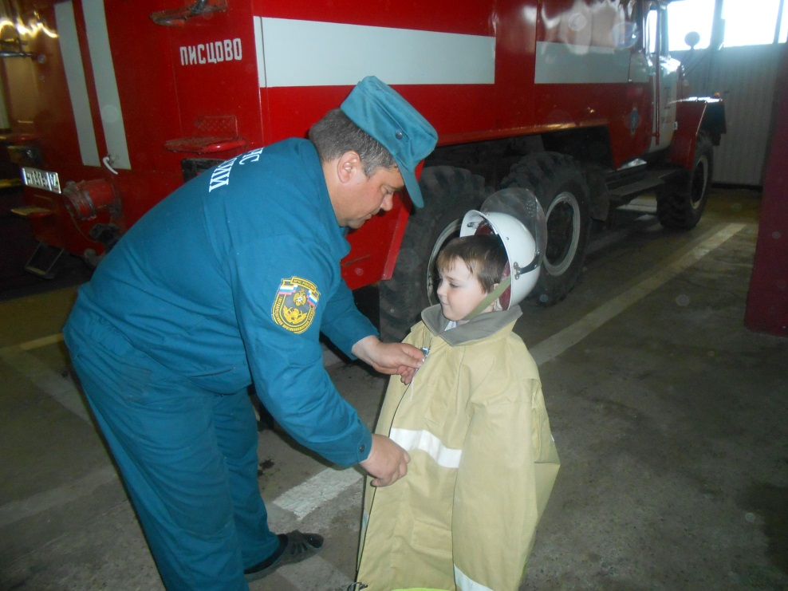
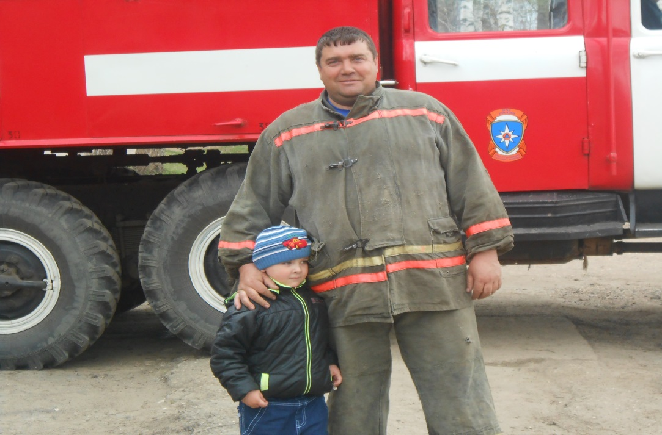
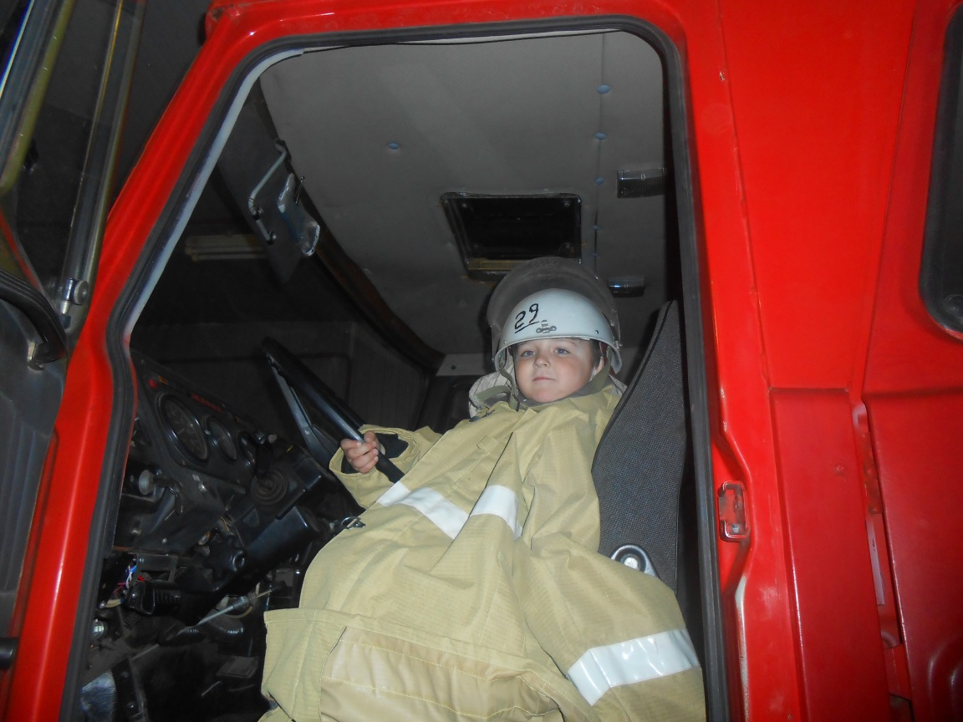

Slide 17
Чтение художественной литературы.
Н.О.Д: Заучивание стихотворения В. Нищева «Если
сильно пахнет дымом»
Беседа "Как нужно правильно вести себя при пожаре,
землетрясении, наводнении?
Беседа о героической профессии спасателей.
Беседа «Огонь добрый и огонь злой».
Беседа «Важная профессия - пожарный»
Беседа «Пожарный – герой, он с огнем вступает в бой»
Беседа «Правила поведения при пожаре»
Беседы:
«Чем опасен дым?»
«Почему огонь называют другом и врагом человека?»
«Какие я знаю номера телефонов экстренных
служб?»
Заучивание и загадывание загадок о профессиях.
Знакомство с «огненными» пословицами и
поговорками, считалками.

Slide 18
Результат:
У детей сформируются представления и знания о труде взрослых героической профессии пожарного.
Познакомиться с историей пожарной охраны.
Уточнить умения соблюдать правила поведения в экстремальной ситуации (пожар, землетрясение, наводнение).
Закрепить знания о профессиональных трудовых действиях, орудиях труда людей данных профессий.
Закрепить домашний адрес, номера телефонов экстренных служб.

Slide 19
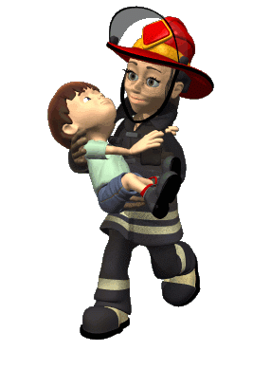
Используемый материал
https://cloud.mail.ru/public/HKxv/cYD1u5HwN
https://cloud.mail.ru/public/7m1h/95WCH2581
https://cloud.mail.ru/public/JaN3/LgiWSQLGr

Slide 20
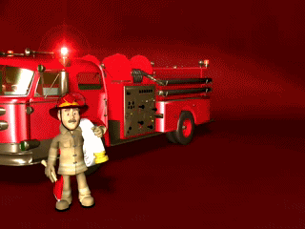
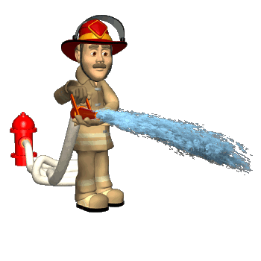
Спасибо за внимание

